Slide 1
Aula 4
Criação de Dados Vetoriais

Slide 2
Fonte de Dados
Existem inúmeras possibilidades para a obtenção dos dados geográficos.
Bases de dados existentes:
IBGE: http://www.ibge.gov.br/home/geociencias/default_prod.shtm
INPE: http://www.dgi.inpe.br/CDSR/
USGS para imagens satélite: http://www.usgs.gov/
Institutos Cartográficos
Órgãos Oficiais dos Estados e Municípios
Muitas outras...
Criação de dados:
GPS
Imagens satélite
Coordenadas geográficas

Slide 3
Criação de Dados Vetoriais
Vetor: é um conjunto de dados utilizado para guardar dados geográficos.
Os dados vetoriais podem ser de três tipos:
Pontos
Linhas
Polígonos
1ª possibilidade: criar dados vetoriais a partir de tabela com coordenadas geográficas.

Slide 4
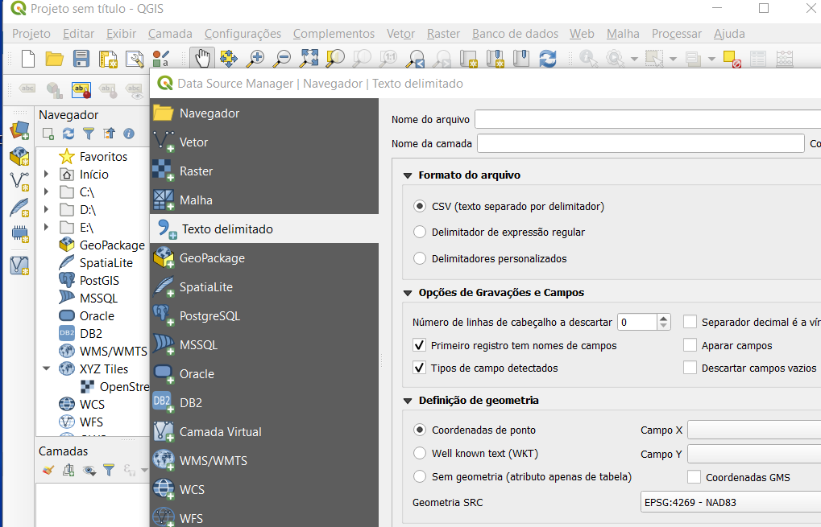
Importar uma Tabela com as Coordenadas Geográficas
Pasta: bancos_aula_4 → arquivo: us_states_locations.csv
Abrir o arquivo no QGIS em “Gerenciador de fontes de dados” (a) e em “Texto delimitado” (
(a)
(b)

Slide 5
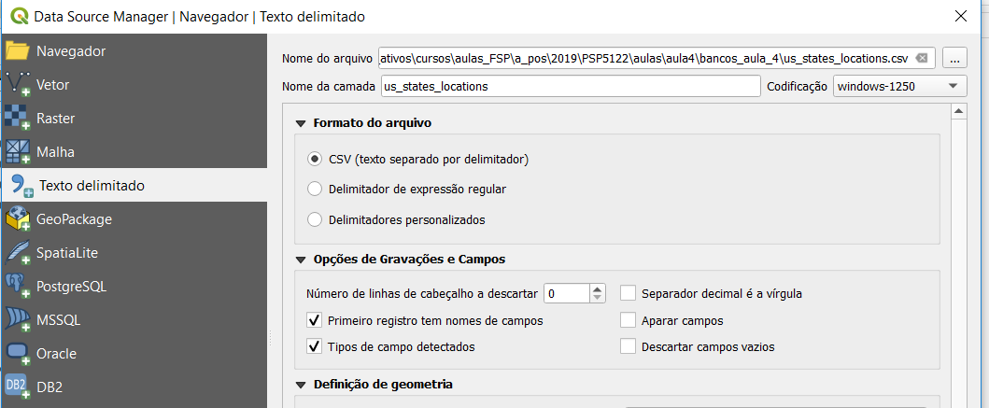
Na tela “Texto delimitado, buscar o arquivo “us_states_locations.csv” nos bancos de dados da Aula 4; “codificação” = Windows 1250; format do arquivo = CSV. Depois, clicar em “Adicionar” e “Close”.

Slide 6
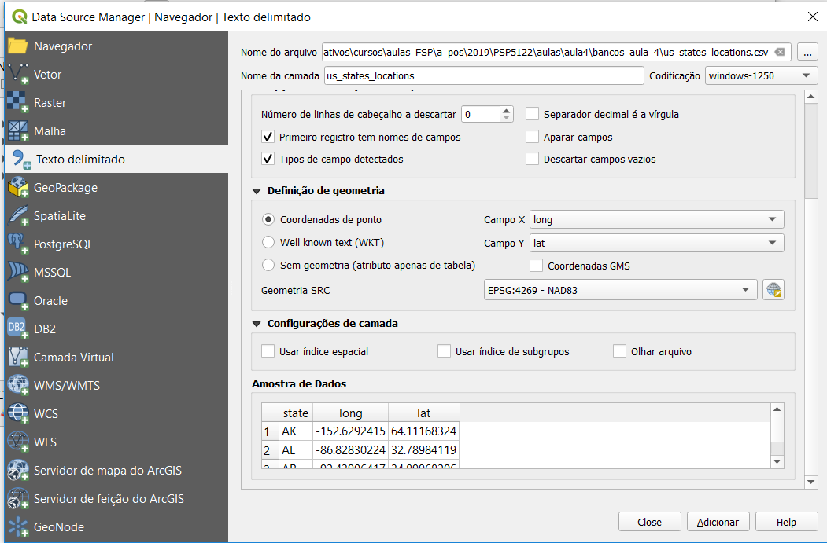
Em “Definição de geometria”, marcar “Coordenadas de ponto; identificar os campos X e Y e indicar o SRC (NAD83; EPSG:4269); olhar em “Amostra de dados” e verificar se o arquivo está sendo lido corretamente. Depois, clicar em “Adicionar” e dar OK na tela seguinte.

Slide 7
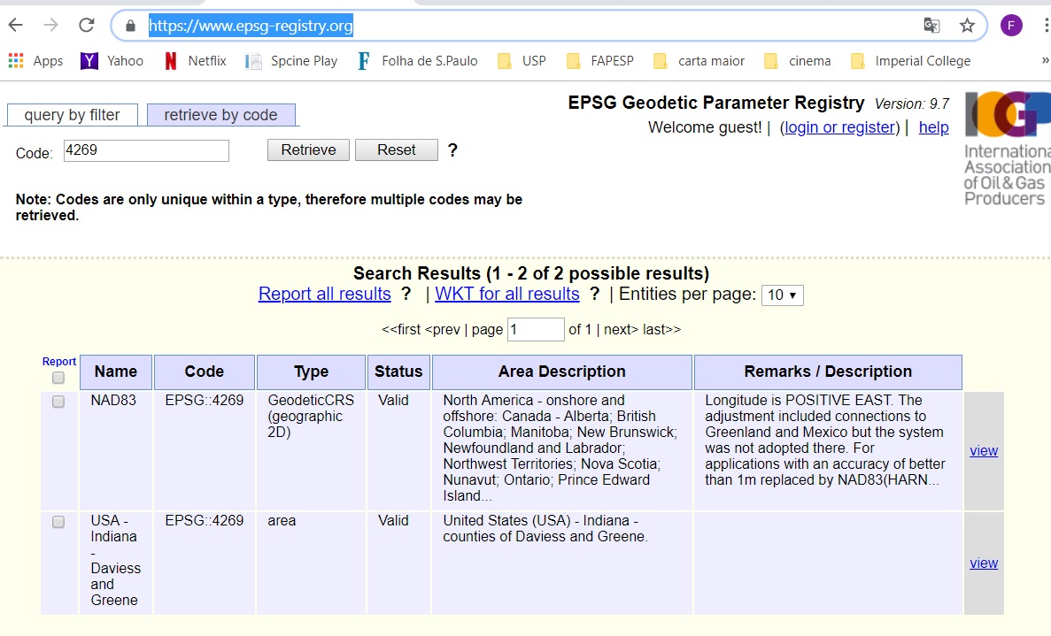
EPSG: European Petroleum Survey Group - https://www.epsg-registry.org/
Em “query by filter” entrar com o nome (NAD83, por exemplo) do Datum. Em “retraive by code” entrar com o código EPSG (4269, por exemplo)

Slide 8
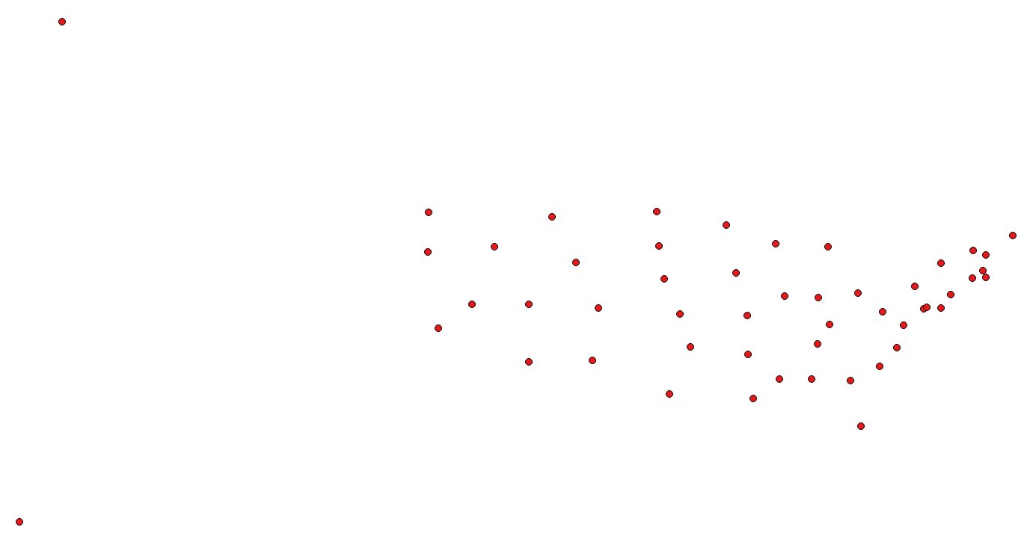
Coordenadas dos centróides dos estados dos EUA

Slide 9
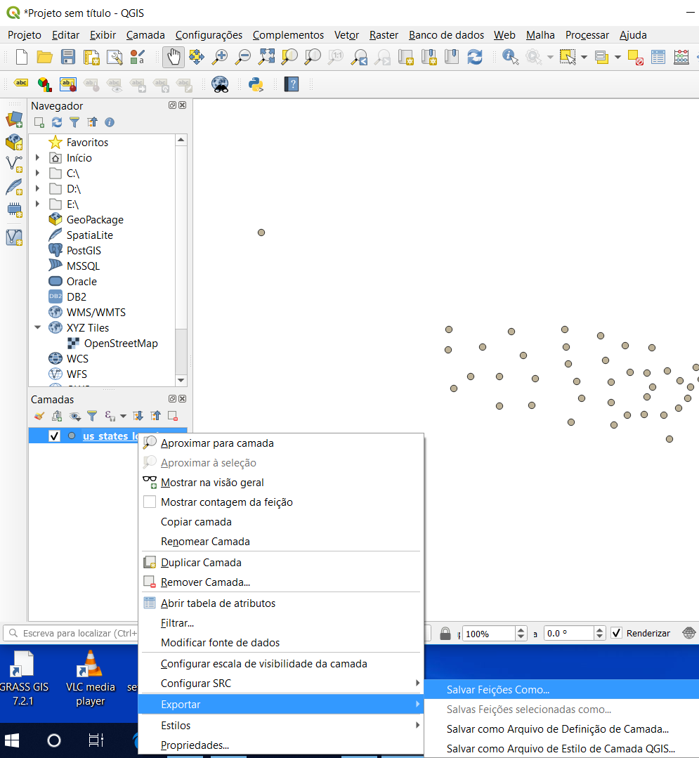
Criação de dados vetoriais: transformando o arquivo lido (.csv) em um shape de pontos
Clicar com o botão direto sobre o arquivo; em “Exportar” e em “Salvar feições como...”.

Slide 10
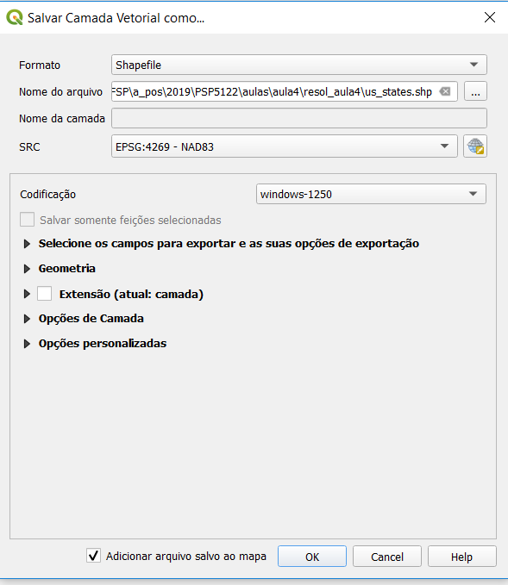
Escolher o formato: ‘shapefile’
Escolher a pasta e dar nome
Selecionar o SRC: NAD83 (já selecionado)
Marcar ‘Adicionar arquivo salvo no mapa’
Clicar em OK

Slide 11
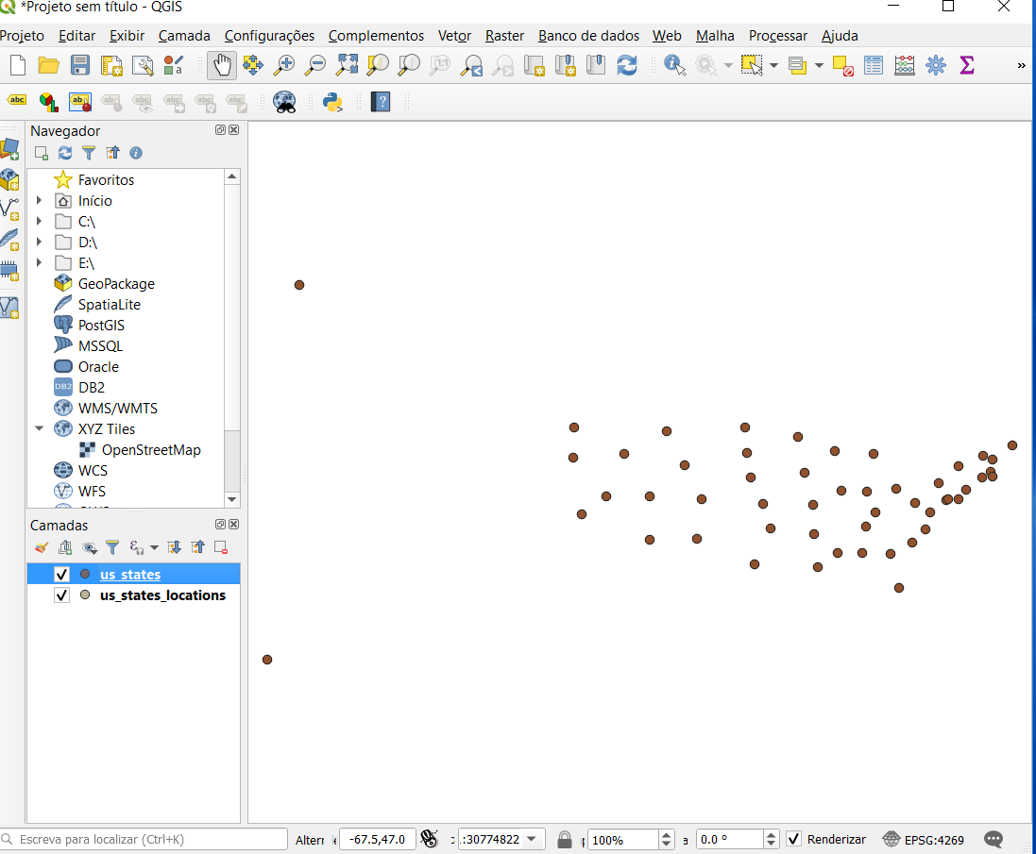
Agora temos uma camada com os pontos (shape) e não apenas o arquivo em .csv.
Podemos descartar o .csv!
Salvar o projeto.

Slide 12
Criação de Dados Vetoriais
Outra possibilidade:
Quando os dados não existem ou são muito específicos, o que fazer?
Podemos criar um conjunto de dados vetoriais no SIG para poder cartografar os elementos que queremos estudar.
Vamos criar um polígono em torno dos pontos correrspondentes aos centroides dos estados dos EUA

Slide 13
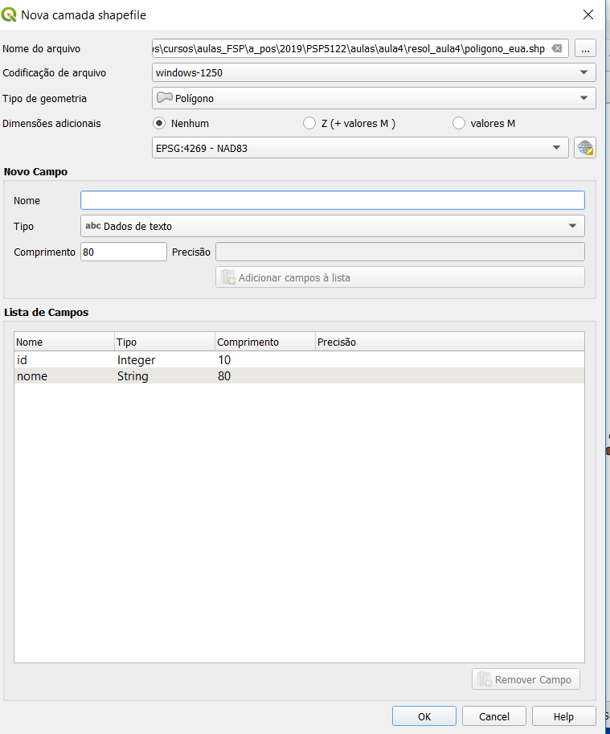
Vamos criar um arquivo vazio. Para isso, clique no ícone
Dar nome ao arquivo (polígono_eua); escolher “polígono” em “Tipo de geometria”; e criar o campo “nome” como texto.
Clique em OK.

Slide 14
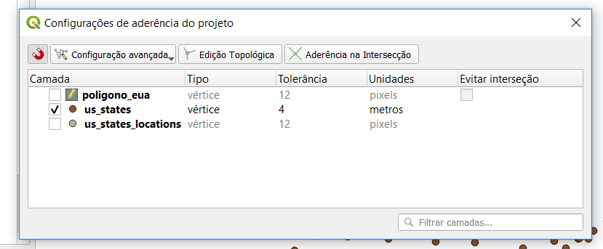
Digitalização da ‘poligono_eua’
Selecionar (clicar sobre) a camada ‘poligono_eua’ (vazia)
Clicar em ‘Projeto’ e em ‘Opções de Aderência’
Clicar em ‘Habilitar aderência’ e escolher “Configurações avançadas” (em “Todas as camadas”)
Marcar a camada ‘us_states’ e colocar tolerância igual a 4 e Unidades em metros

Slide 15
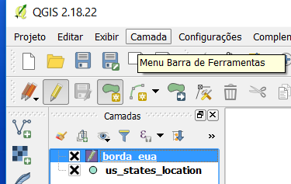
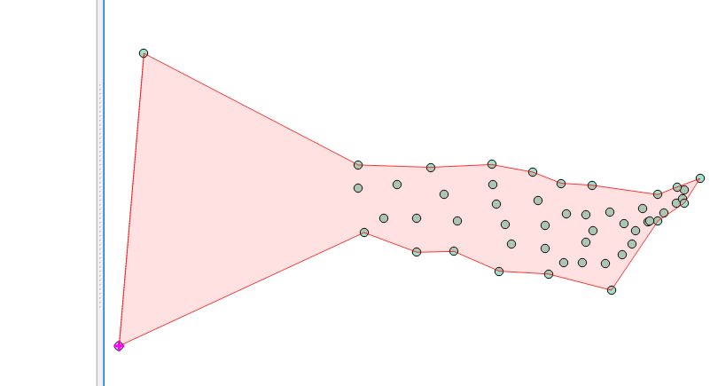
Selecionar a ‘poligono_eua’
Clicar no botão de edição
Clicar no botão ‘Adicionar Feição’
Desenhar a borda

Slide 16
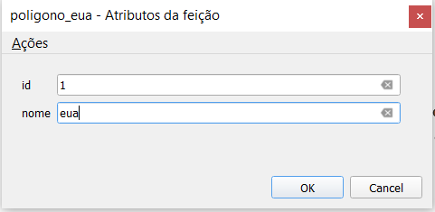
Quando chegar no último ponto, clicar com o botão direito
Informar id =1 e name = eua
OK!

Slide 17
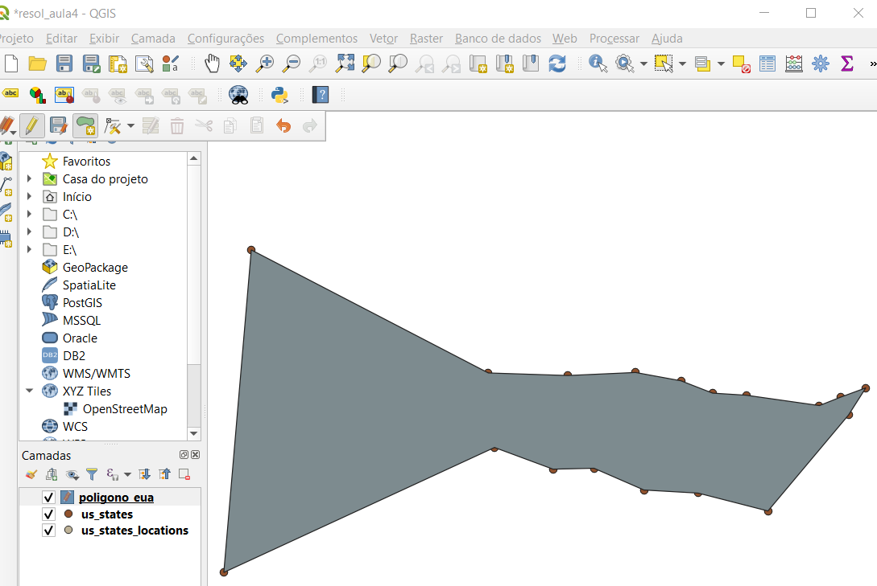
Clicar no ícone de salvamento
Fechar a edição
O shape com a borda foi criado

Slide 18
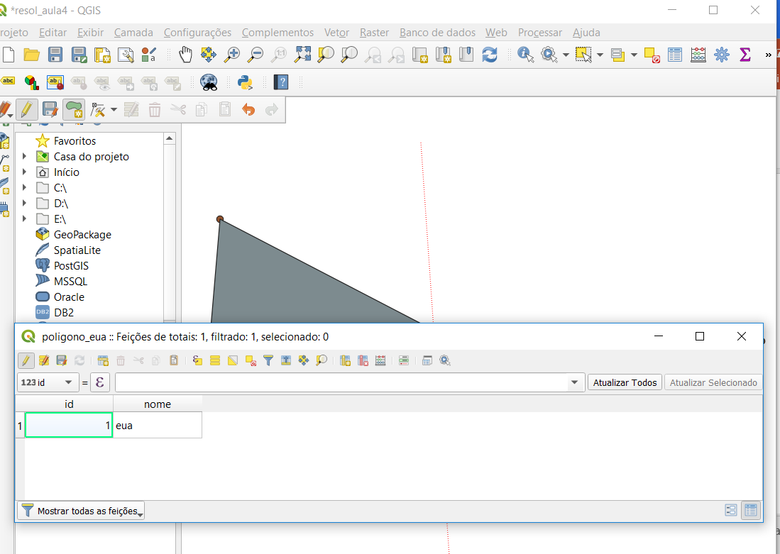
A tabela de atributos de ‘poligono_eua’ tem agora informações de sua única feicão.

Slide 19
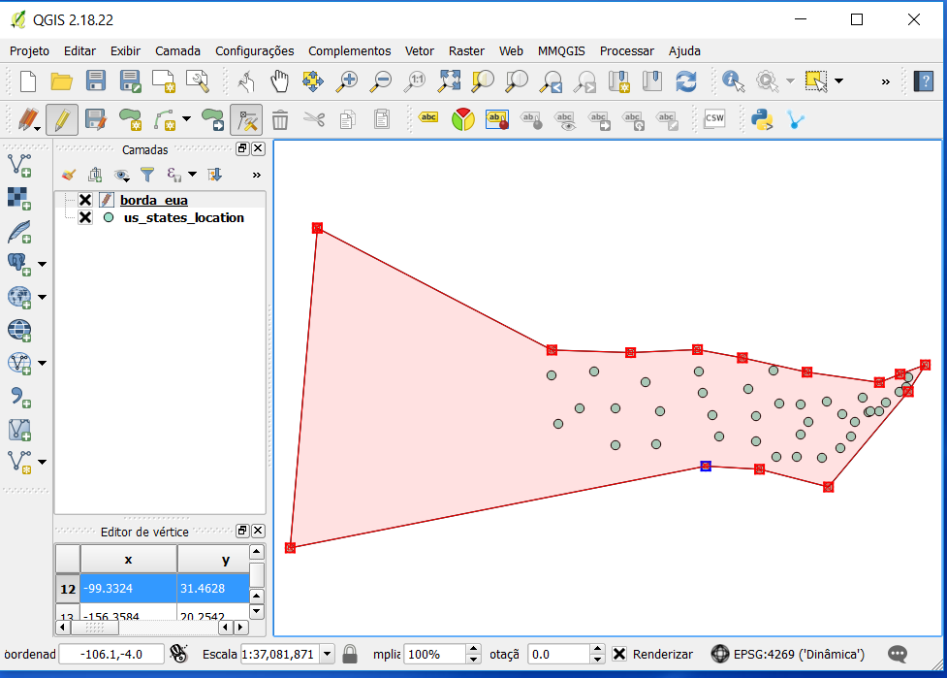
Eliminado pontos do polígono
Selecionar a camada (‘poligono_eua)
Colocar preenchimento ‘Sem pincel’
Abrir a edição
Clicar na ferramenta de nós
Clicar no mapa e depois no nós a ser eliminado e dar ‘Del’
Repetir nos nós a serem eliminados
Salvar e fechar a edição

Slide 20
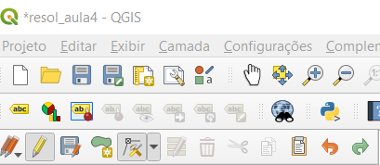
Editando o polígono
Selecione a camada (poligono_eua), abra a edição e clique na ferramenta de nós – o mapa está aberto para edição.

Slide 21
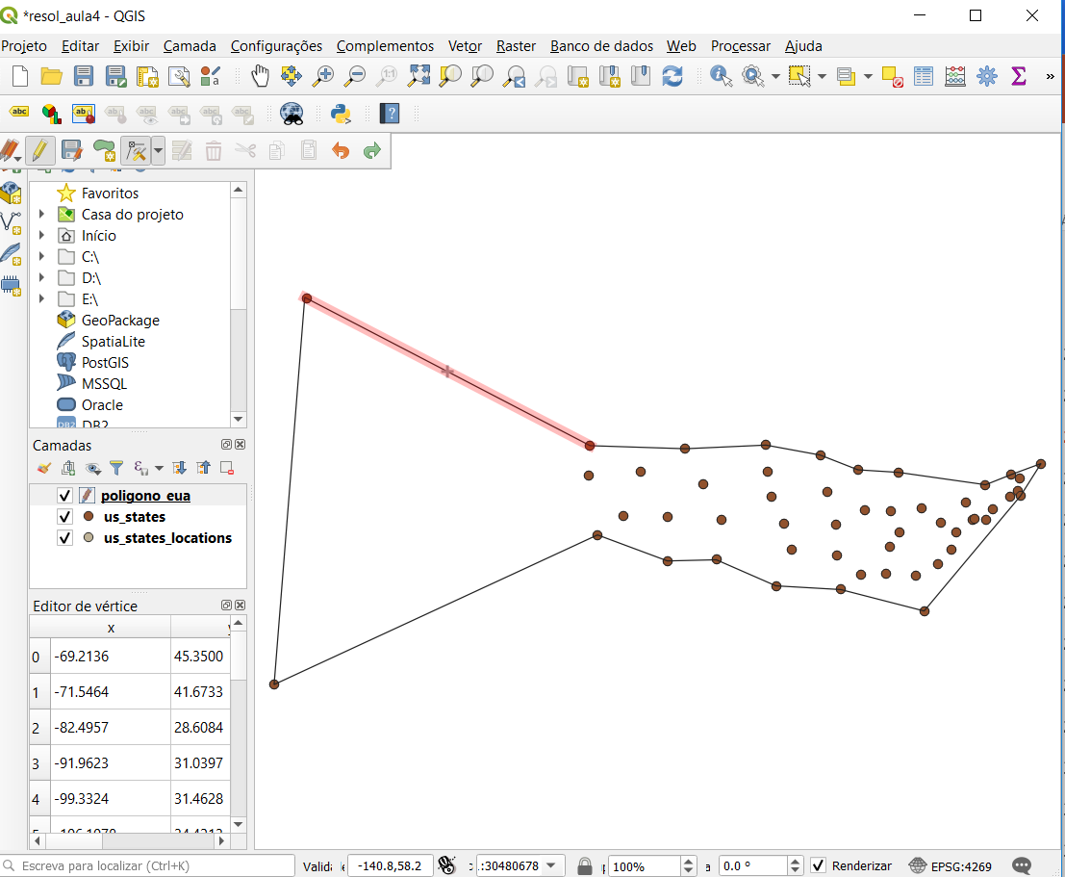
Passe o mouse sobre um lado do polígono e clique com o botão direito – para mostrar as coordenadas dos pontos do polígono

Slide 22
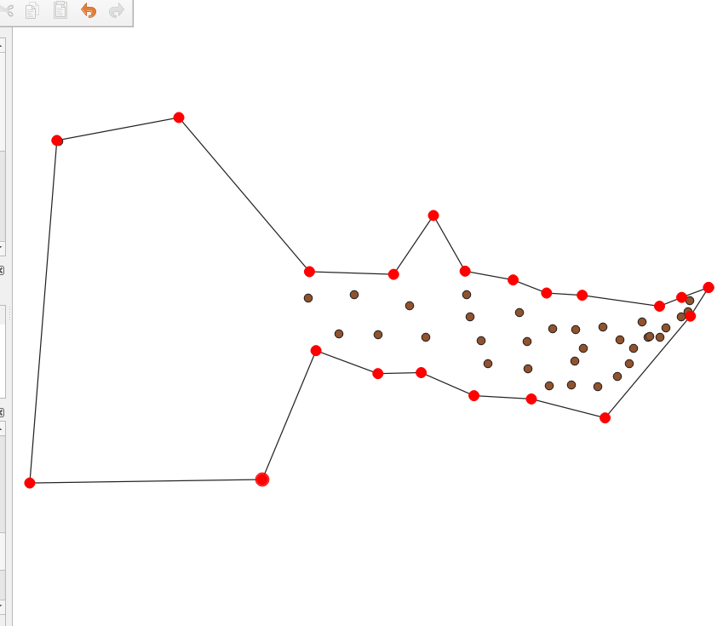
Inserindo novos pontos no polígono
Dê dois clique em cima da linha e em lugar próximo ao local onde o novo ponto será inserido
Clique sobre o novo ponto e arraste-o até o local desejado
Repita a operação para novos pontos
Salve e feche a edição

Slide 23
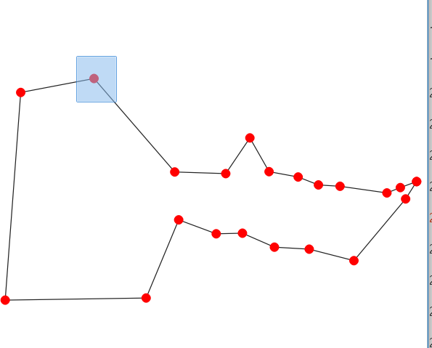
Deletando pontos do polígono
Como a edição aberta e a fgerramenta de vértice acionada, crie, com o mouse, um retângulao em torno do(s) ponto(s) a ser(em) deletado(s).

Slide 24
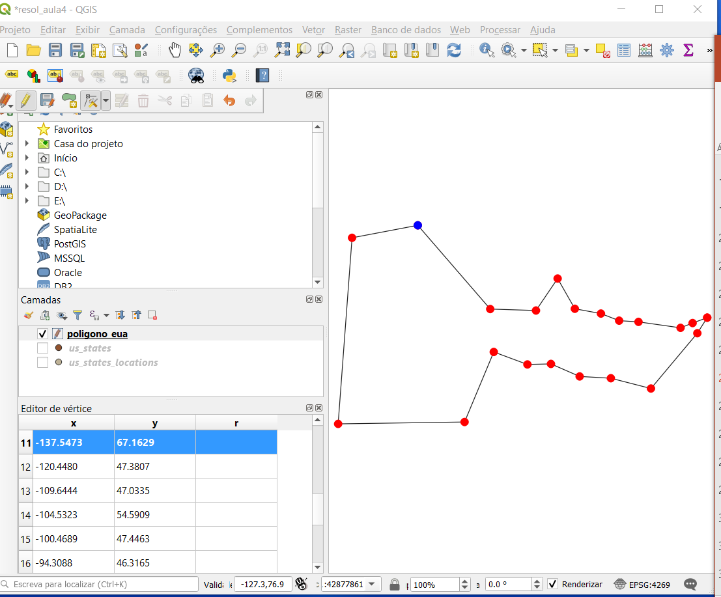
O ponto ficará azul e aparecerá no “Editor de vértice” – dar ‘Del’ para deletá-lo! Salvar e fechar a edição.

Slide 25
Digitalização em Imagens Satélite
Após salvar o projeto anterior, feche-o e abra um novo projeto.
Agora vamos ler uma imagem de satélite (um arquivo do tipo raster.
Clicar no botão “Gerenciador de fonte de dados”.
Clicar em Raster

Slide 26
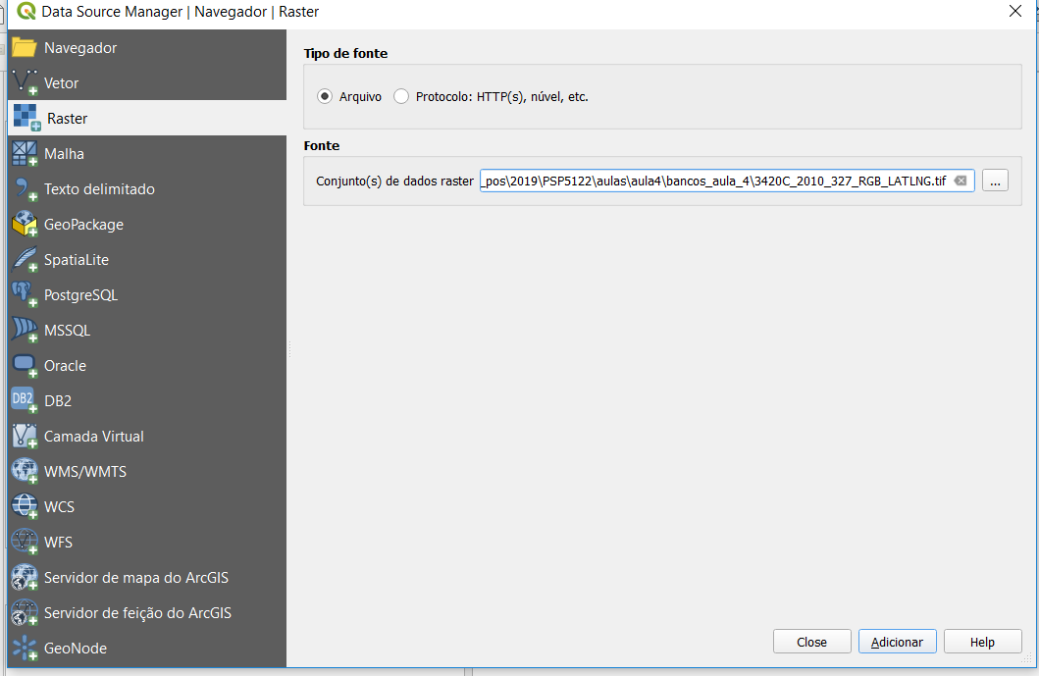
Na tela “Raster” escolher o arquivo (na pasta “bancos_aula4”):
“3420C_2010_327_RGB_LATLNG.tif” e “Adicionar”.

Slide 27
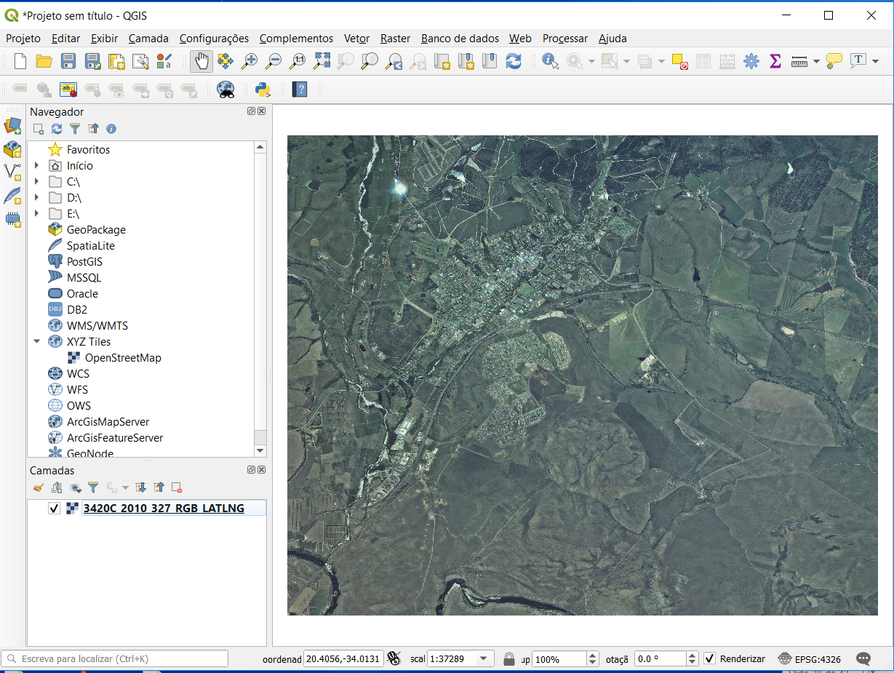
Imagem de Satélite aberta no QGIS

Slide 28
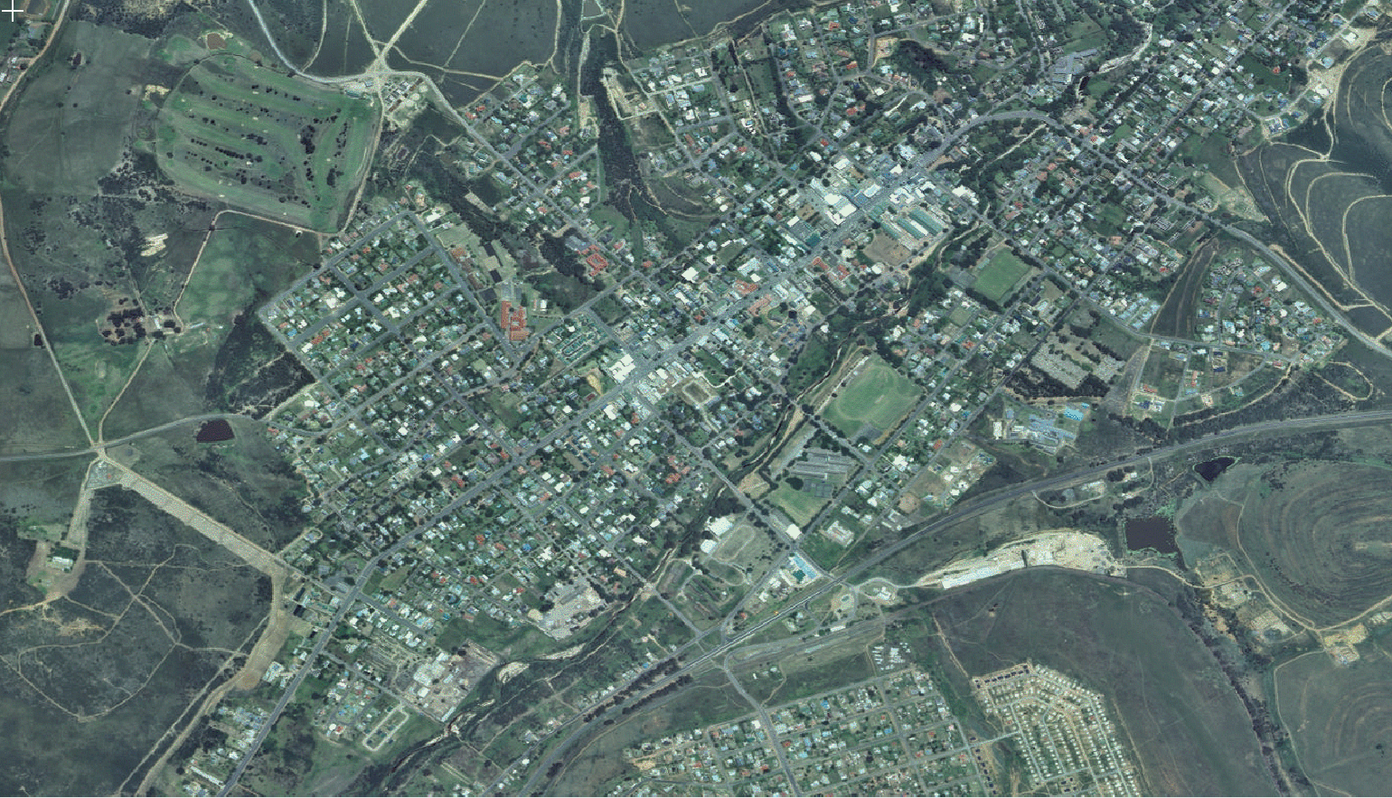
Digitalização em Imagens Satélite
Zoom da Camada

Slide 29
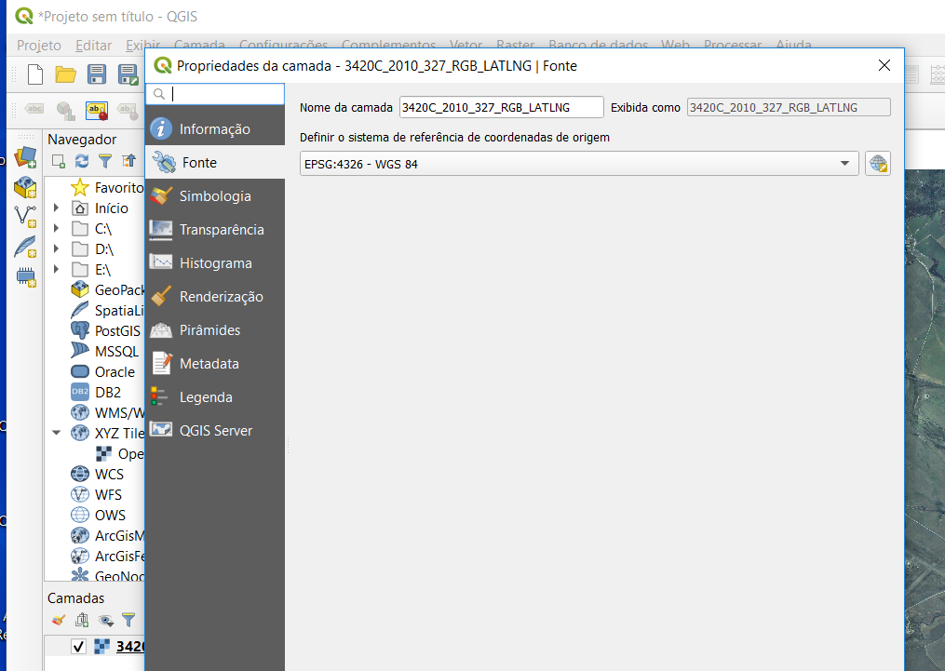
Clicando com o botão direito na camada, em “Propriedades” e em “Fonte”, vemos que o SRC do raster é EPSG:4326 – WGS 84.

Slide 30
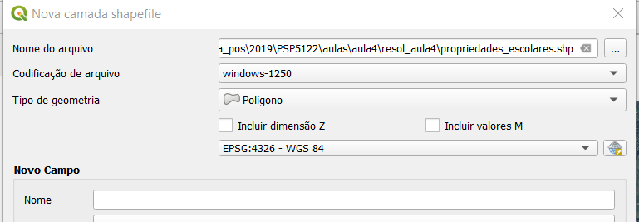
Criando vetor tipo ‘polígono’
Clicar no botão “Shapefile” (criar camada do tipo Shapefile)
Dar como nome do arquivo “propriedades_escolares”; “Tipo de geometria”: polígono; e SRC: WGS 84

Slide 31
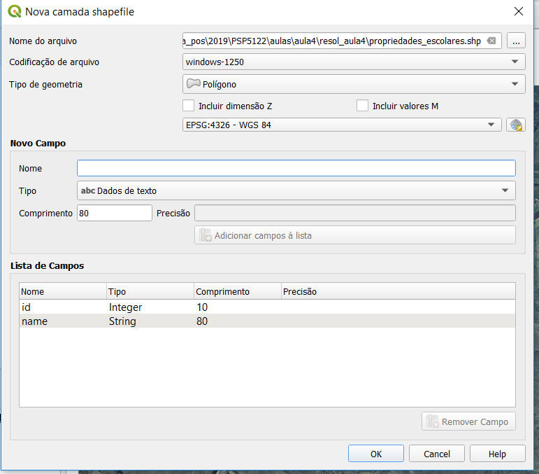
Em “Novo campo”, informar “Nome” = name; “Tipo”: dados de texto; “Comprimento” = 80; clicar em “Adicionar…” e em OK.

Slide 32
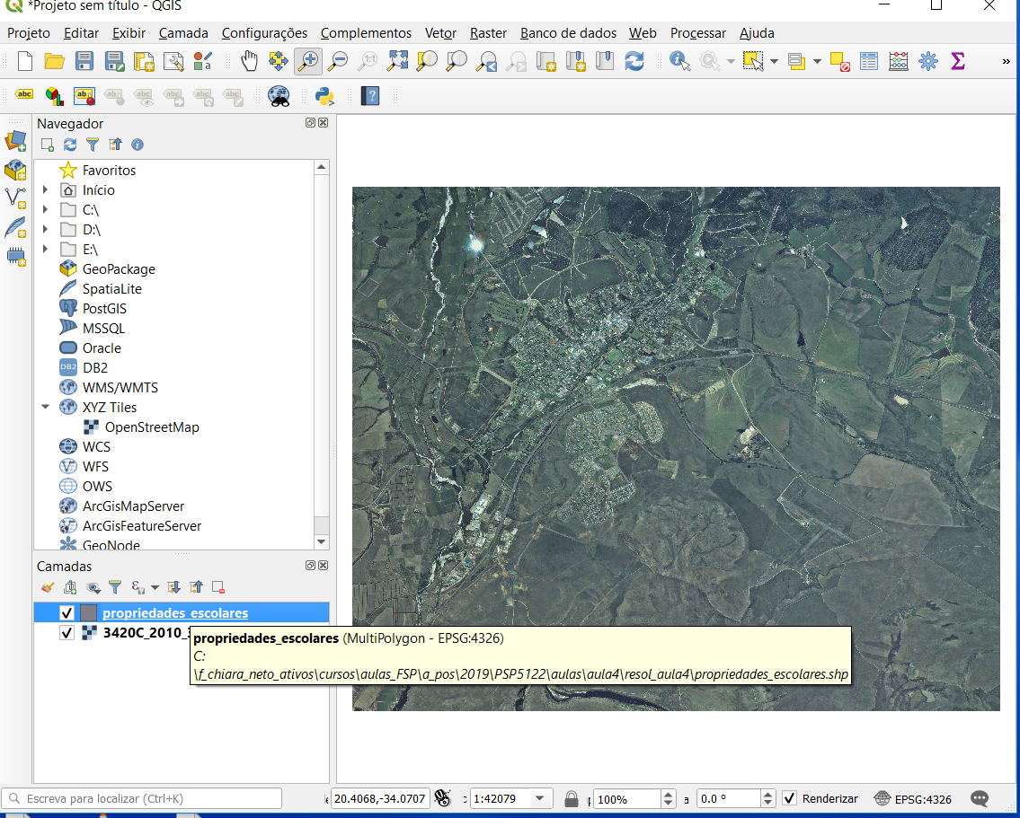
Veja que em “Camadas” temos um novo shapefile do tipo polígono.

Slide 33
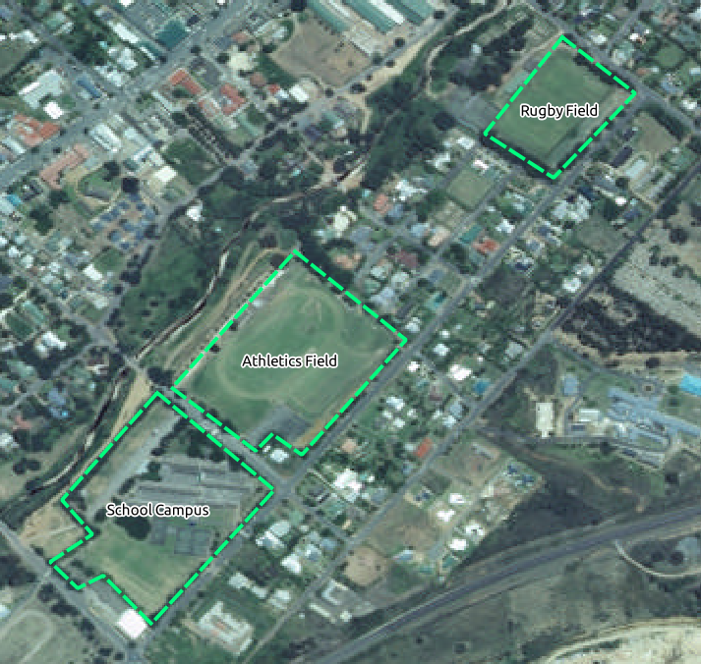
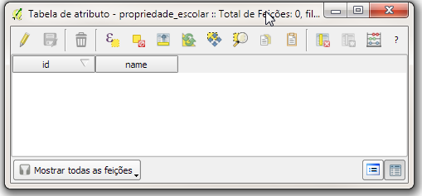
Vamos Definir as Propriedades Escolares
A camada a ser editada precisa estar selecionada:
Vamos criar três polígonos
Abrir a Tabela de Atributos:

Slide 34
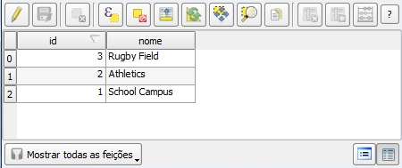
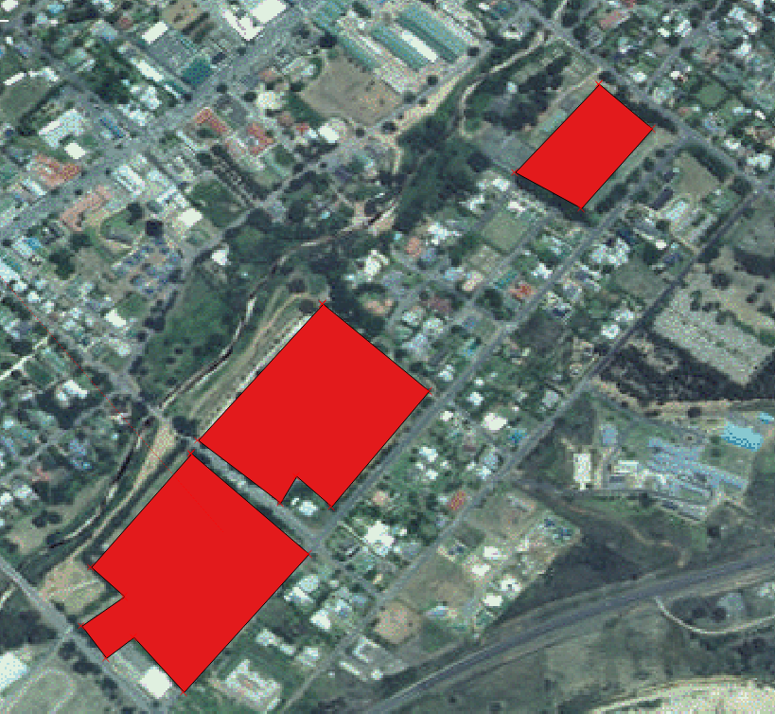
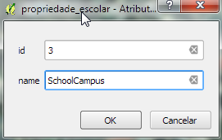
A camada a ser editada precisa estar selecionada:
Ferramentas de Edição
Reposiciona o polígono depois de pronto
Tabela de Atributos
No final: salvar e fechar a edição!

Slide 35
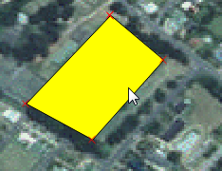
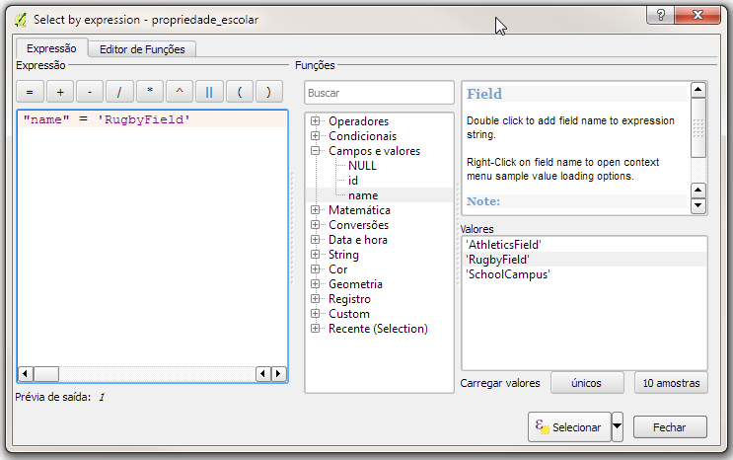
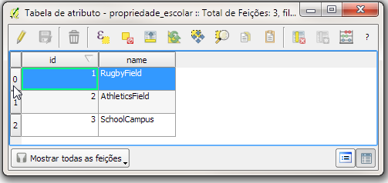
Selecionando Elementos de uma Camada Vetorial
Existem diversas formas para selecionar elementos de um mapa:
1) Com esta ferramenta temos que selecionar manualmente os elementos que desejamos destacar.
3) Existe também a possibilidade de se utilizar a seleção por expressão. Esta ferramenta é extremamente útil para seleções complexas e que implicam diversas variáveis.
2) Podemos selecionar os elementos
diretamente da Tabela de atributos, clicando nos números da margem esquerda

Slide 36
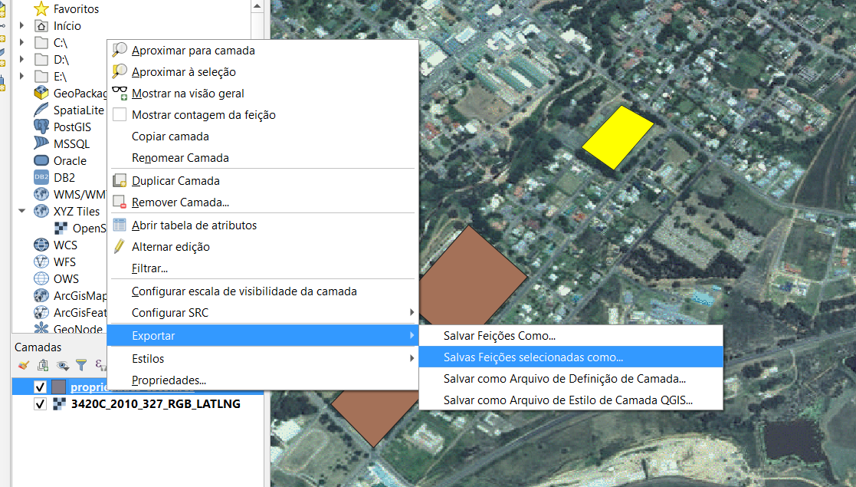
Salvando os Elementos Selecionados de uma Camada Vetorial
Os vetores selecionados precisam ser salvos em outra camada: clicar com o botão direito sobre a camada, escolher “Exportar” e “Salvar feições selecionadas como...”

Slide 37
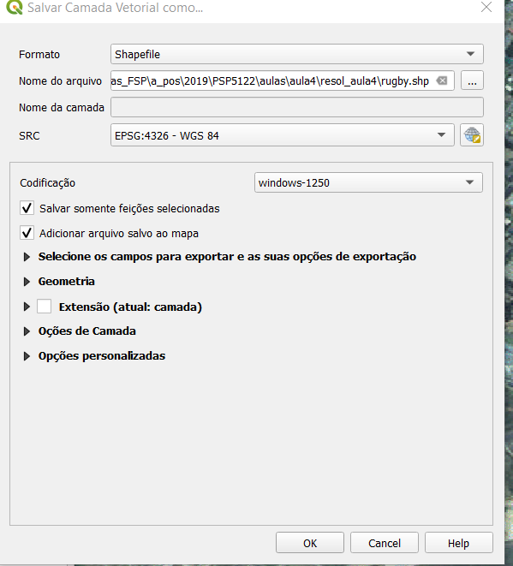
Informar “Formato: shapefile; “Nome do arquivo” (e pasta). O SRC é o mesmo do shape original. Clicar em OK.

Slide 38
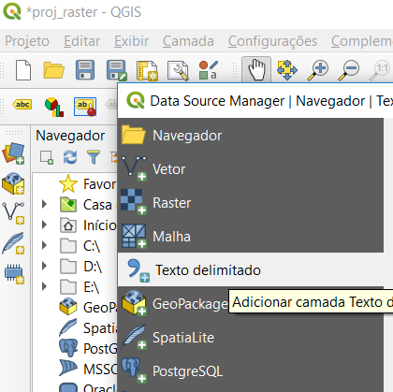
Unir Dados de uma Tabela Externa aos Atributos da Camada Vetorial
O interessante de criar os nossos próprios vetores é a possibilidade de adicionar dados que expliquem o próprio vetor em relação ao mapa.
Primeiro passo é abrir a tabela externa (‘atrib_pol’)
Para isso clicar no ícone ‘Gerenciador de fontes de dados’ e depois em “Texto delimitado”

Slide 39
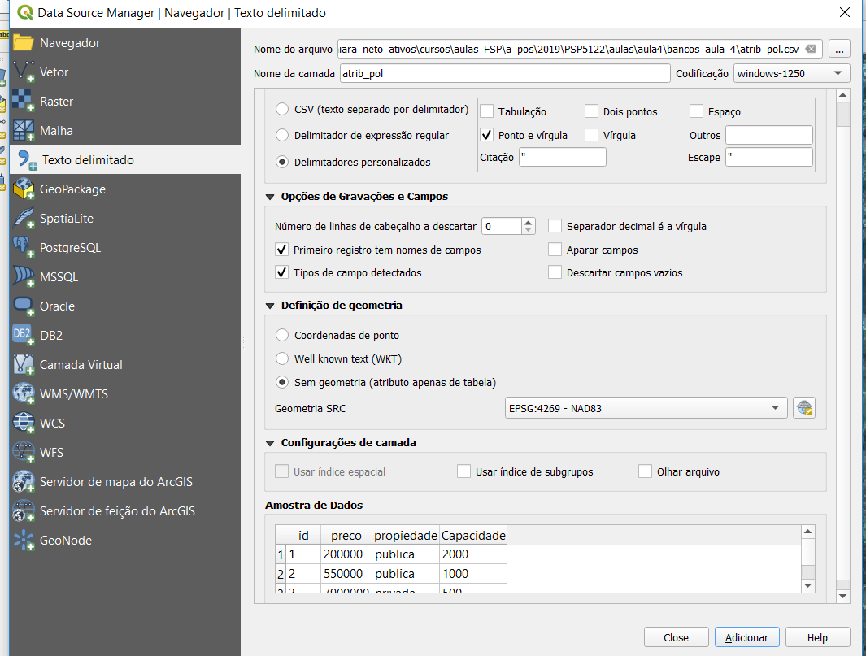
Buscar o arquivo com os atributos (“atrib_pol.csv” em bancos_aula_4) em “Nome do arquivo”; “Formato: Delimitadores personalizados e ponto e vírgula; “Definição de geometria”: sem geometria. Em “Amostra de dados”, verificar se o arquivo está sendo lido corretamente. Clicar em “Adcionar”.

Slide 40
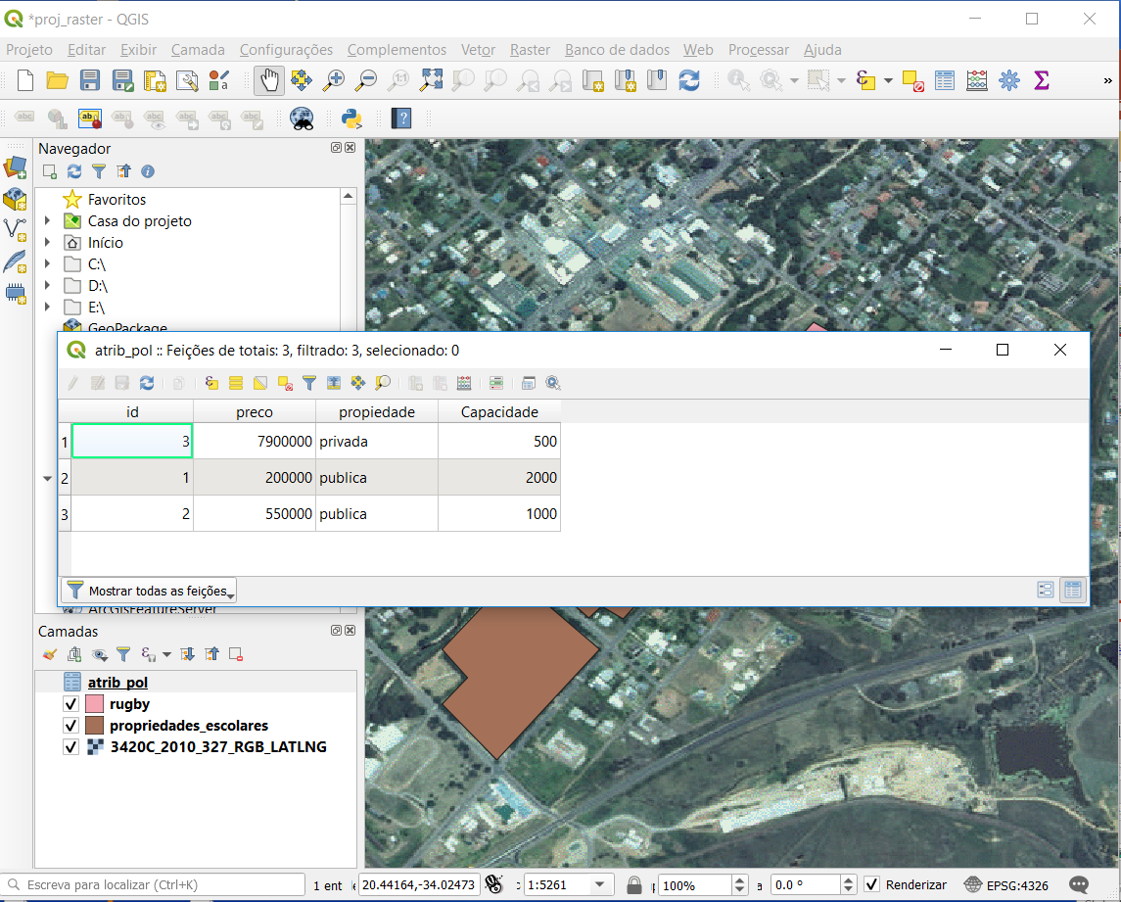
O arquivo “atrib_pol.csv” foi adicionado às camadas. Clicar com o botão direito na arquivo e abrir a tabela de atributos.

Slide 41
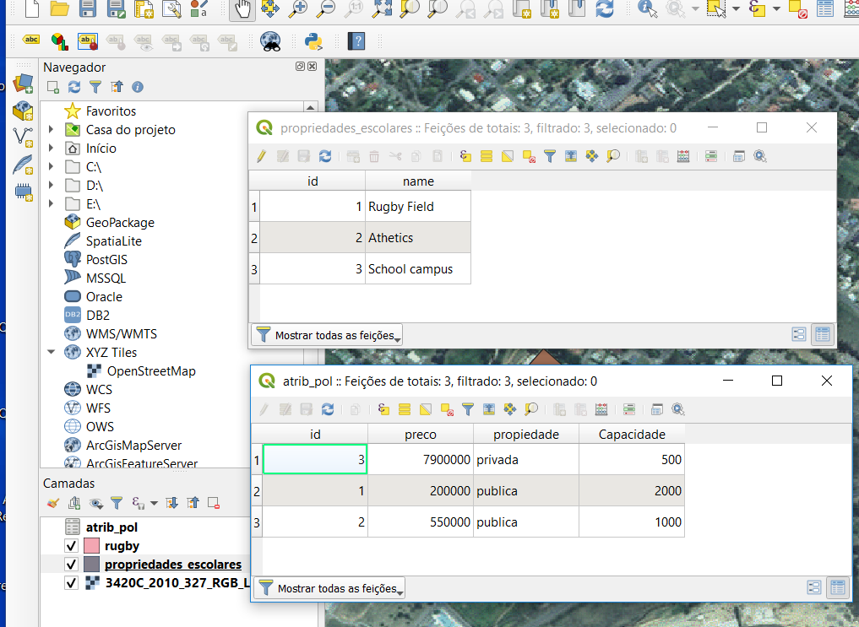
Os “id” desta tabela devem coincidir com os “id” da camada “propriedades_escolares” (o que permitirá a união das duas).

Slide 42
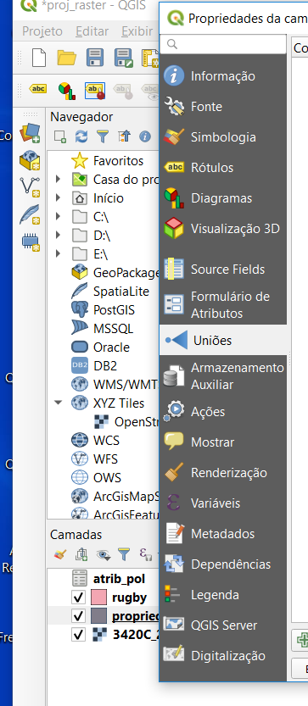
União dos dados da tabela “atrib_pol.csv” com o shape a tabela de atribudos da camada “propriedades_escolares”
Clicar com o botão direito na camada “propriedades_escolares” e escolher “Propriedades” e depois “Uniões”.

Slide 43
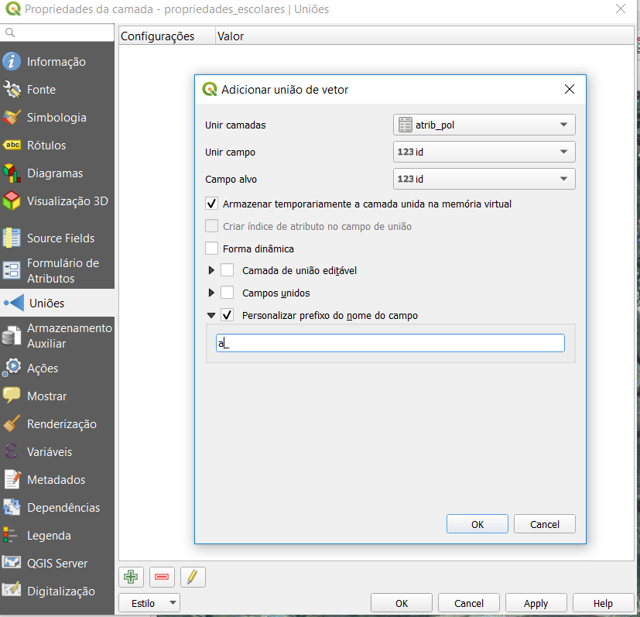
Clicar em
Em “Unir camadas” escolher a tabela a ser unidada ao shape.
Em “Unir campo” escolher id (campo da tabela ser unida)
Em “Campo alvo” escolher “id” (campo do shape)
Clicar em “Personalizar…” e escrever “a_”
Clicar em OK.

Slide 44
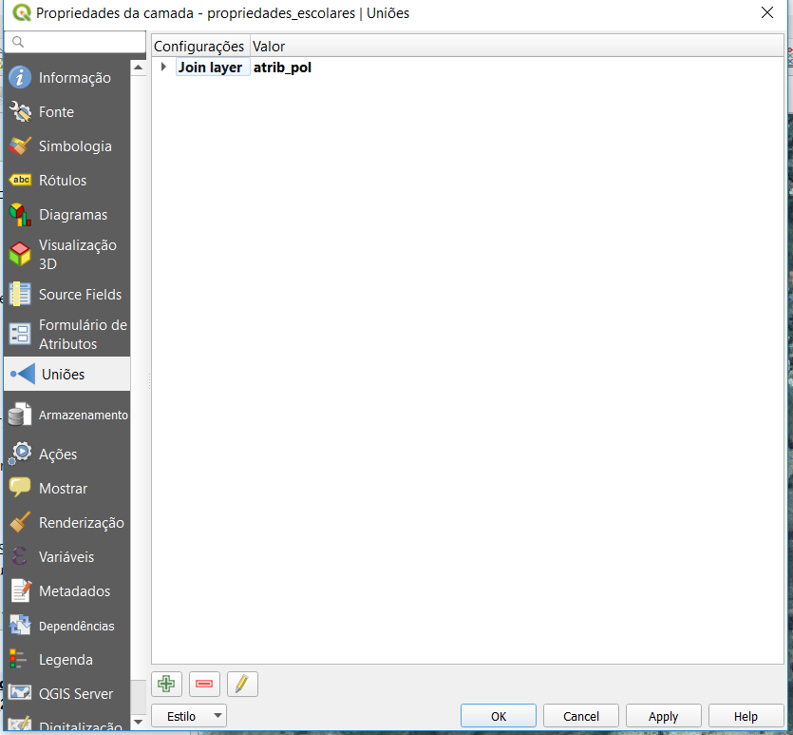
A união aparecer no topo do quadro.
Clique em OK para realizar a união.

Slide 45
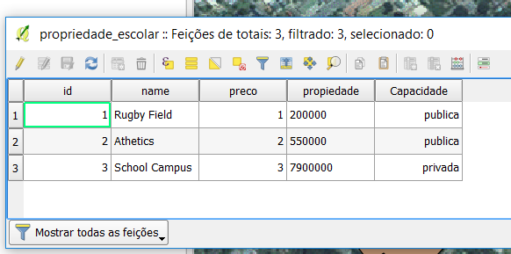
Abra a tabela de atributos de ‘propriedade_escolar’ e verifique que a tabela do arquivo ‘atrib_pol’ foi anexada.
Só que esta união é virtual, para ser definitiva um novo shape tem que ser salvo – se eu remover o arquivo “atrib_pol” a união irá ser desfeita.
Para salvá-lo, clicar com o botão direito no shape “propriedade_escolar’ e em ‘Exportar’ e informar o que a tela pede (colocar como nome: propriedade_escolar_nova).

Slide 46
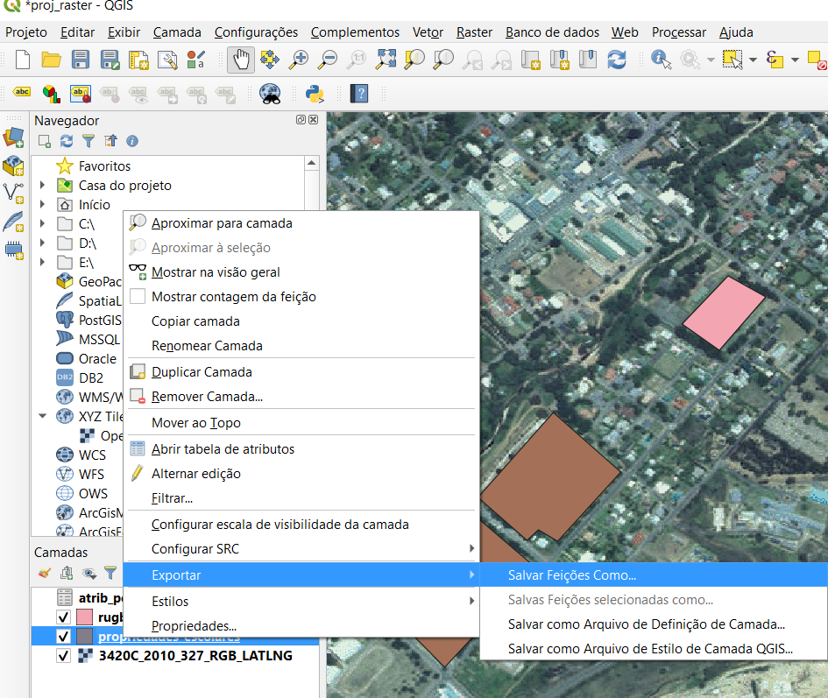
Para salvá-lo, clicar com o botão direito no shape “propriedade_escolar’, em ‘Exportar’ e em “Salvar feições como...”. Informar o que a tela pede (colocar como nome: propriedade_escolar_nova).
Agora podemos remover o arquivo “atrib_pol.csv”

Slide 47
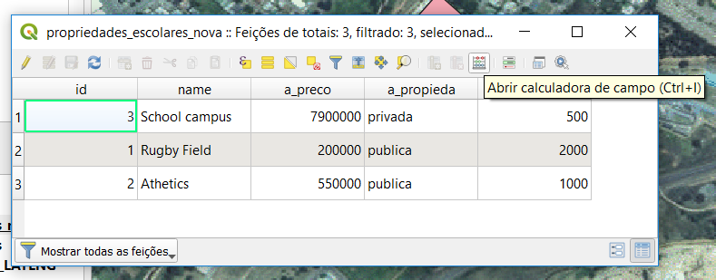
Aproveitando as novas informações que foram inseridas, vamos criar uma coluna com o valor da “área” de cada elemento da camada “propriedade_escolar_nova”.
Para isso, abra a tabela sua tabela de atributos e clique em “Abrir calculadora de campo”.

Slide 48
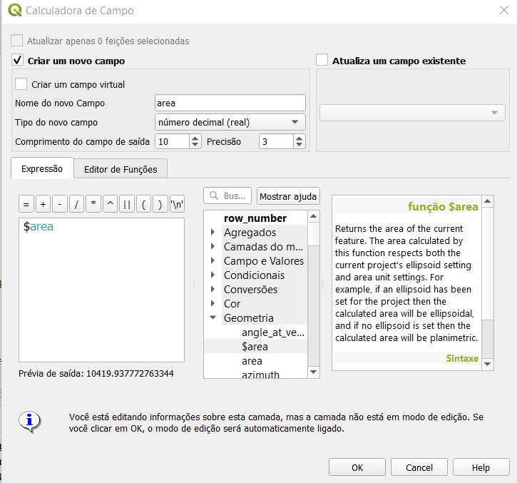
Em “Nome do novo campo”, digitar “area”, em “Tipo…”: número decimal.
Clicar em “Geometria” e escolhar “$area”.
Clicar em OK.

Slide 49
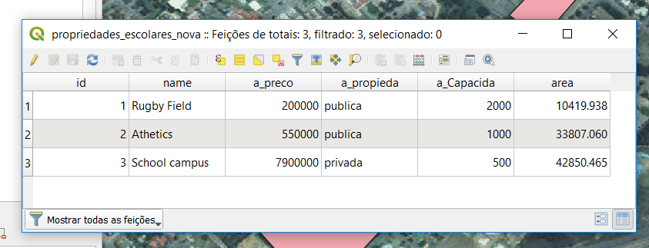
Abrir a tabela de atributos de “propriedades_ecolares_nova” e verificar que agora temos uma nova coluna com as áreas das propriedades.
Na tabela de atributos, salvar e fechar a edição.
Antes de sair do QGIS, não esqueça de salvar o projeto!

